Slide 1
上下文无关文法
1. 上下文无关文法概述
2.下推自动机

Slide 2
0. Intro
上下文无关文法是一种能够描述具有递归结构特征的语言。
应用：语法分析、语言编译和理解等任务（例如：编译原理）

Slide 3
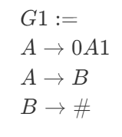
1.1上下文无关文法定义
一个示例：
一个文法由一组替换规则组成，这些规则也被称为产生式。
一般而言，
大写符号称为变元；
小写字母、数字、特殊符号被称为终结符；
第一条规则左边的变元称为起始变元（除非有指定）。

Slide 4
1.写下起始变元；
2.取一个写下的变元，找出以其开始的规则，并根据规则将其替换为右边的字符串；
3.重复2.直至写下的字符串中没有变元

Slide 5
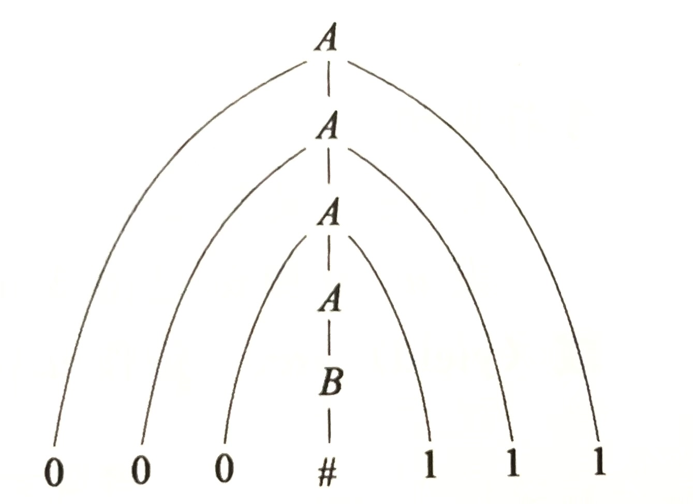
语法分析树

Slide 6
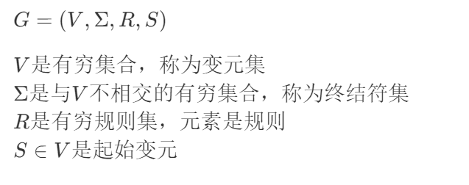
形式化定义

Slide 7
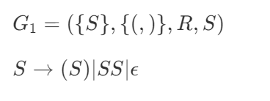
1.2上下文无关文法举例
1.这样的文法就可以看作是一个合法的括号序列

Slide 8
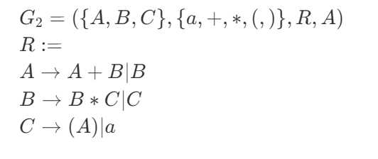
2.
此文法定义了加法、乘法以及相对的优先级关系

Slide 9
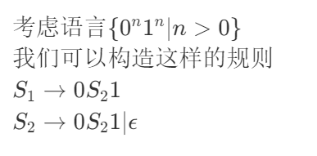
1.3设计文法
1.化繁为简
2.利用递归

Slide 10


1.4 歧义性（二义性）
如果在一个文法中我们可以使用几种不同的方式产生同一个字符串，则我们称此文法歧义地产生这个字符串，且此文法是歧义的。
例：
这个文法是歧义的，比如我们就会歧义地产生

Slide 11
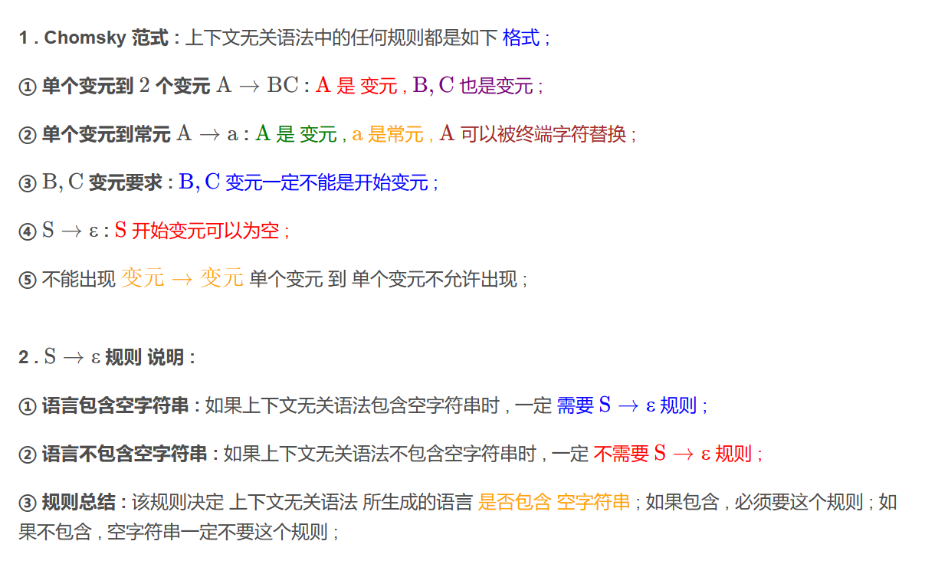
1.5 乔姆斯基范式

Slide 12
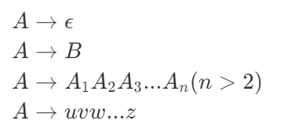


断言：任何一个上下文无关语言都可以用乔姆斯基范式来产生
考虑这四种情况
（1）新增起始变元，并删除第一种规则，并将所有在右侧出现的 A全部删除；
（2）找出所有的 并将左侧替换；
（3）第三条和第四条均引入新变元进行拆分；
（4）最后引入

Slide 13
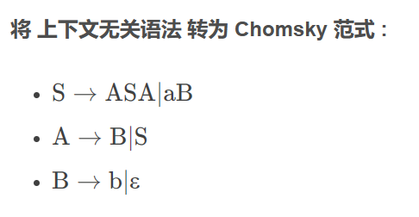
例：

Slide 14
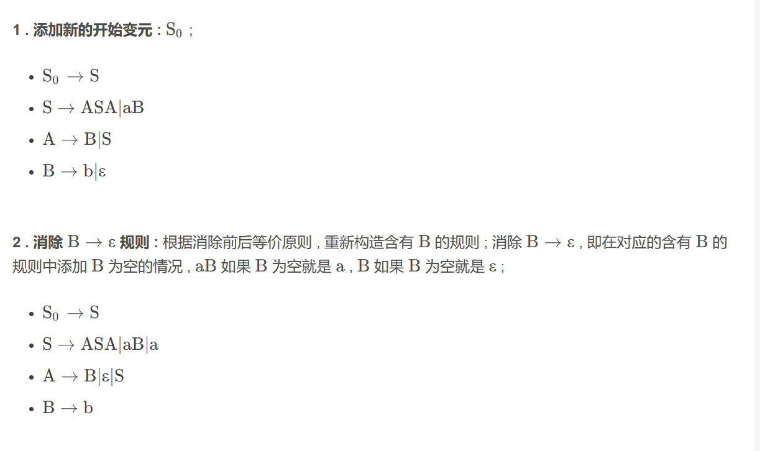

Slide 15
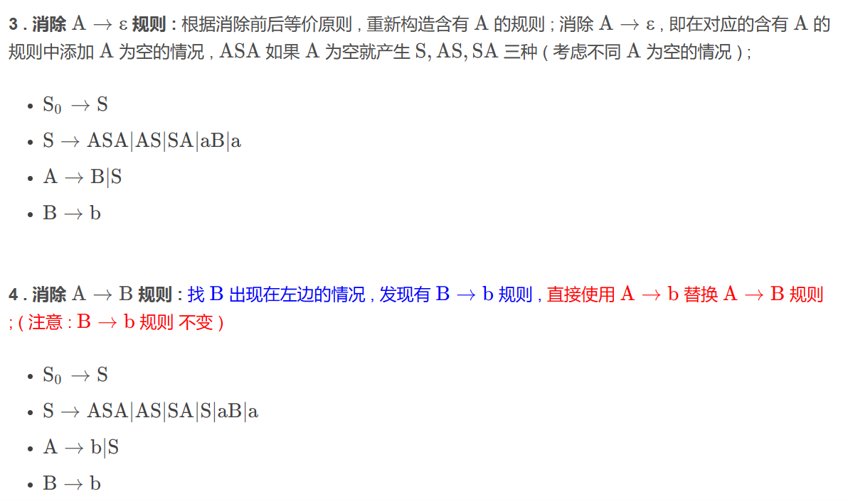

Slide 16
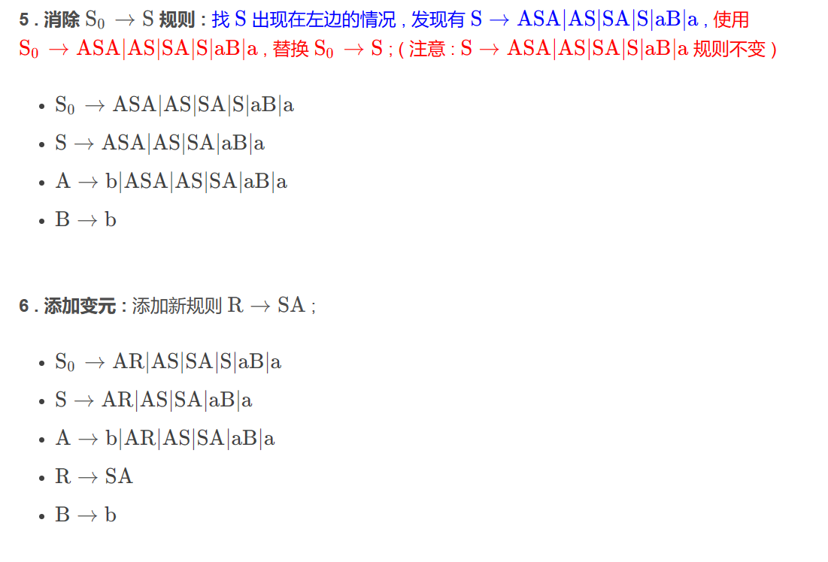

Slide 17
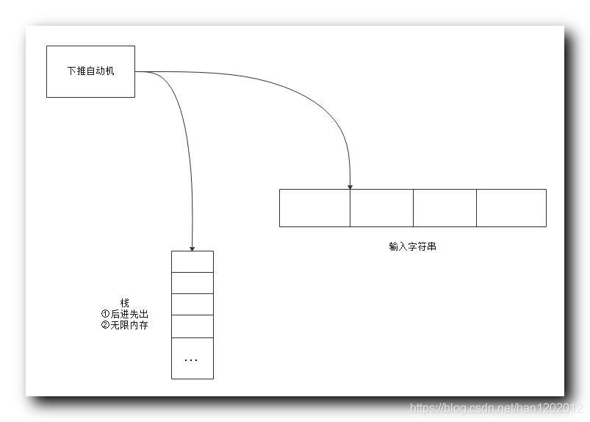
2.1下推自动机

Slide 18
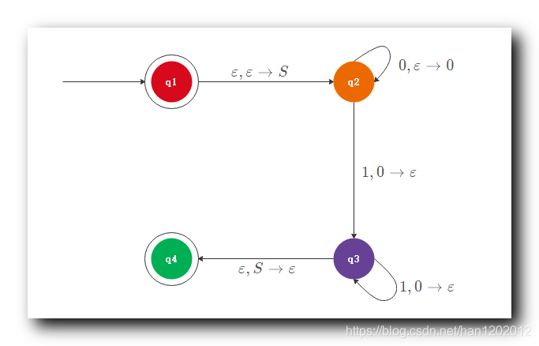

Slide 19
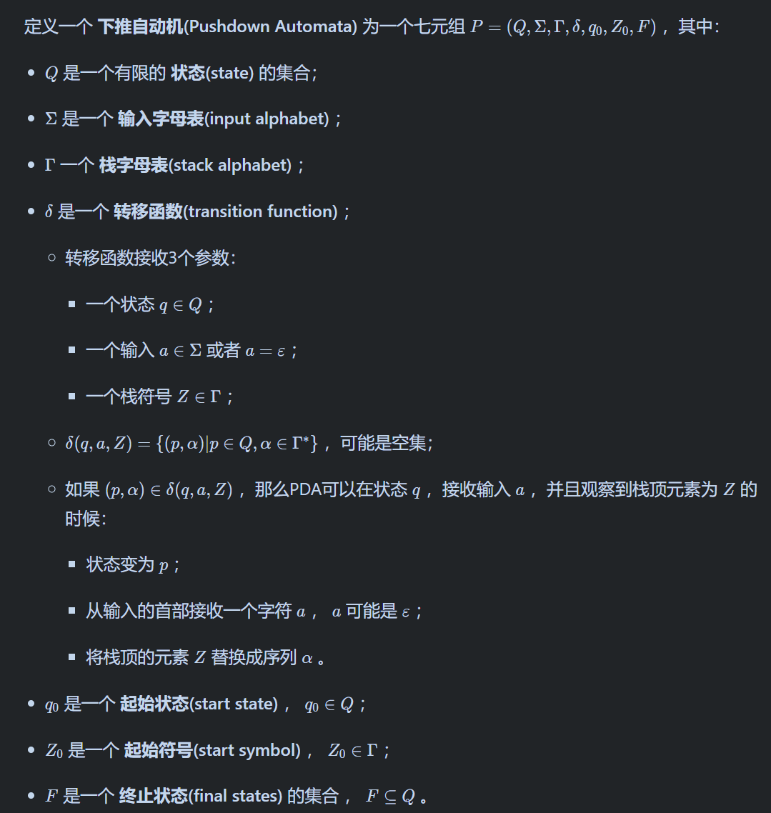

Slide 20
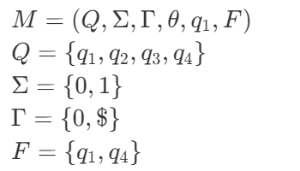

Slide 21
断言：一个语言是上下文无关的当且仅当存在一台下推自动机识别它

Slide 22
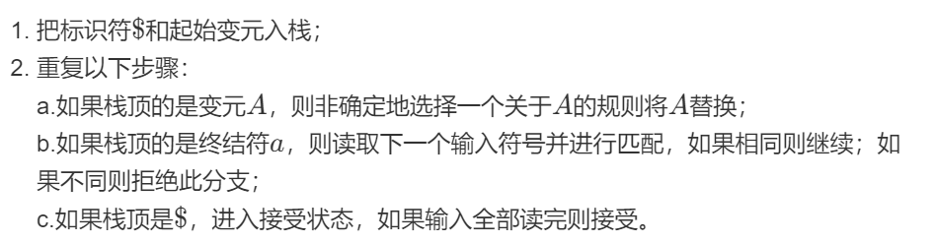
一个语言是上下文无关的则存在一台下推自动机识别它

Slide 23

若一个语言存在一台下推自动机P识别它则是上下文无关的
断言1
对P做修改：
（1）只有唯一接收状态；
（2）接受前清空栈；
（3）每做一个转移则执行一次进栈或出栈动作。

Slide 24
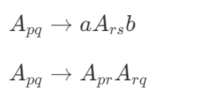

两种情况：
（1）仅在开头结尾栈为空；
（2）中途栈为空。
实现：
将 添加进规则

Slide 25
必要性（第二数学归纳法对步数归纳）

Slide 26
充分性（第二数学归纳法对步数归纳）

Slide 27
推论：正则语言上下文无关

